Slide 1
Chapter02 数据可视化 授课老师：王丽苹
《数据挖掘》Data Mining
2025年 秋

Slide 2
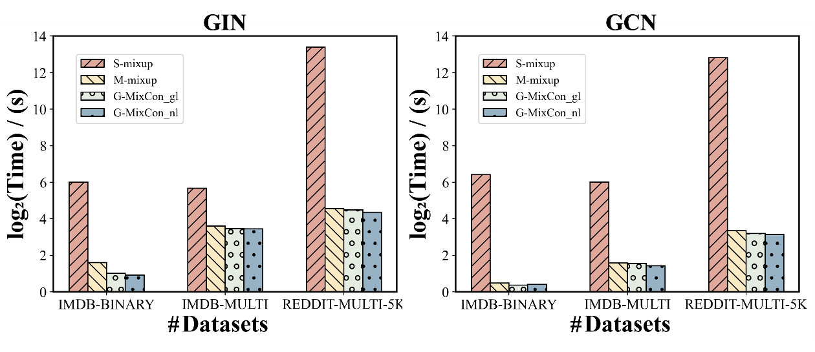
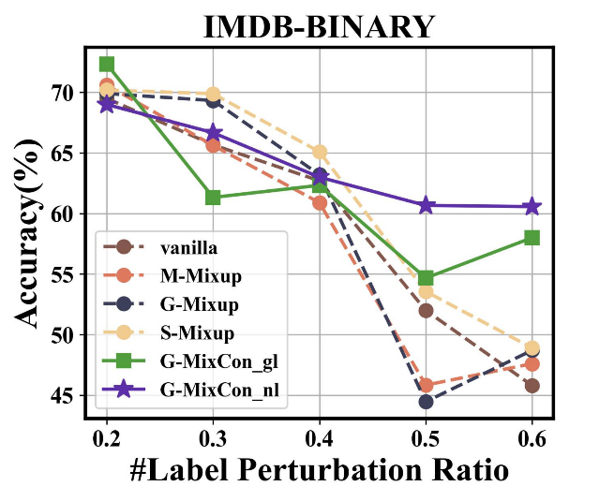
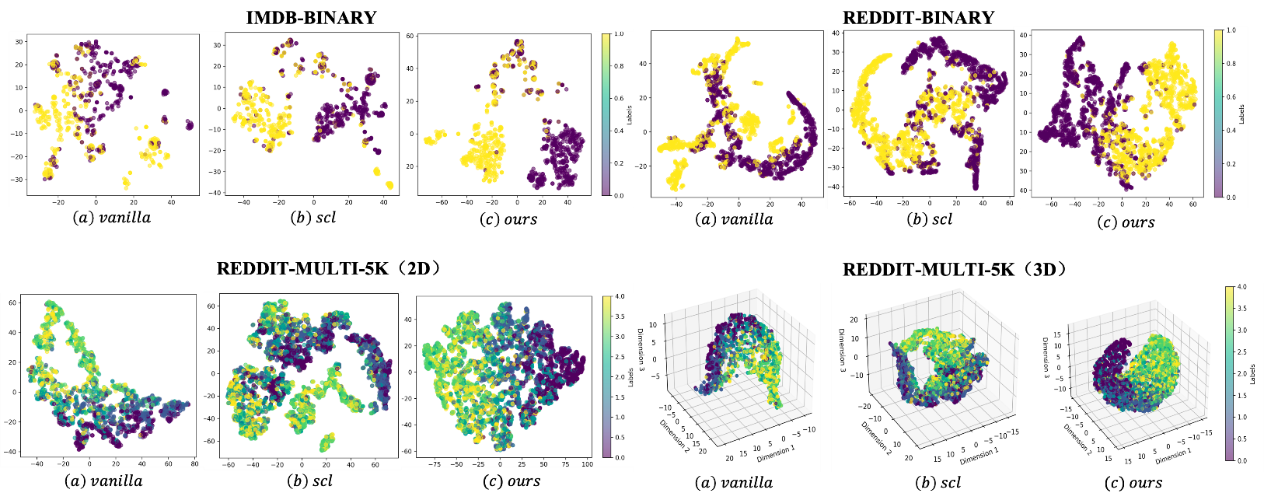
数据可视化
将数据转化为图表、图形或者地图的技术
来源： Efficient and Effective Augmentation Framework With Latent Mixup and Label-Guided Contrastive Learning for Graph Classification, IEEE Transactions on Knowledge and Data Engineering, 36(12):8066-8078. 2024

Slide 3
条形图
条形图（Bar chart）是用不同的条形显示一组数据中各项的数量或频率的图形。

Slide 4
饼图
饼图（Bar chart）是用圆形和圆内扇形角度显示一组数据中各项的数量或频率的图形，通常用于展示不同类别的数据所占的比例。

Slide 5
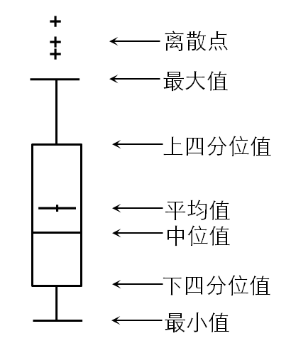
箱线图
箱线图、盒形-须线图：可较为全面地反映数据的分布特征。
由五个数值点组成：
下四分位数(Q1)
中位数(median)
上四分位数(Q3)
最小值(min)【max(x_{min}, Q1-1.5*IQR)】
最大值(max)【min(x_{max}, Q3+1.5*IQR)】
下四分位数、中位数、上四分位数组成一个“带有隔间的盒子”
上四分位数到最大值之间建立一条延伸线，这个延伸线成为“胡须”。
box-and-whisker plot

Slide 6
箱线图
【例】
136, 125, 109, 105, 129, 111, 129, 99, 102, 123, 98, 97, 124, 123, 126, 89, 99, 101, 108, 119, 102, 117, 87, 111, 97, 110, 90, 116, 117, 98, 110, 113, 131, 103, 100, 121, 99, 97, 99, 121, 99, 110, 97, 105, 115, 80, 121, 102, 118, 101, 121, 92, 102, 92, 111, 120, 123, 108, 106, 113, 110, 102, 123, 114, 106, 121, 107, 101, 119, 102, 96, 109, 104, 108, 117, 104, 111, 95, 97, 103, 100, 104, 104, 104, 104, 108, 91, 107, 126, 104, 103, 112, 128, 102, 109, 118, 100, 101, 108, 108
140
130
120
110
最大值 | 136
最小值 | 80
上四分位数 | 117
下四分位数 | 101
中位数 | 107
平均数 | 108.17
✓
100
✓
✓
90
✓
80
✓
✓

Slide 7
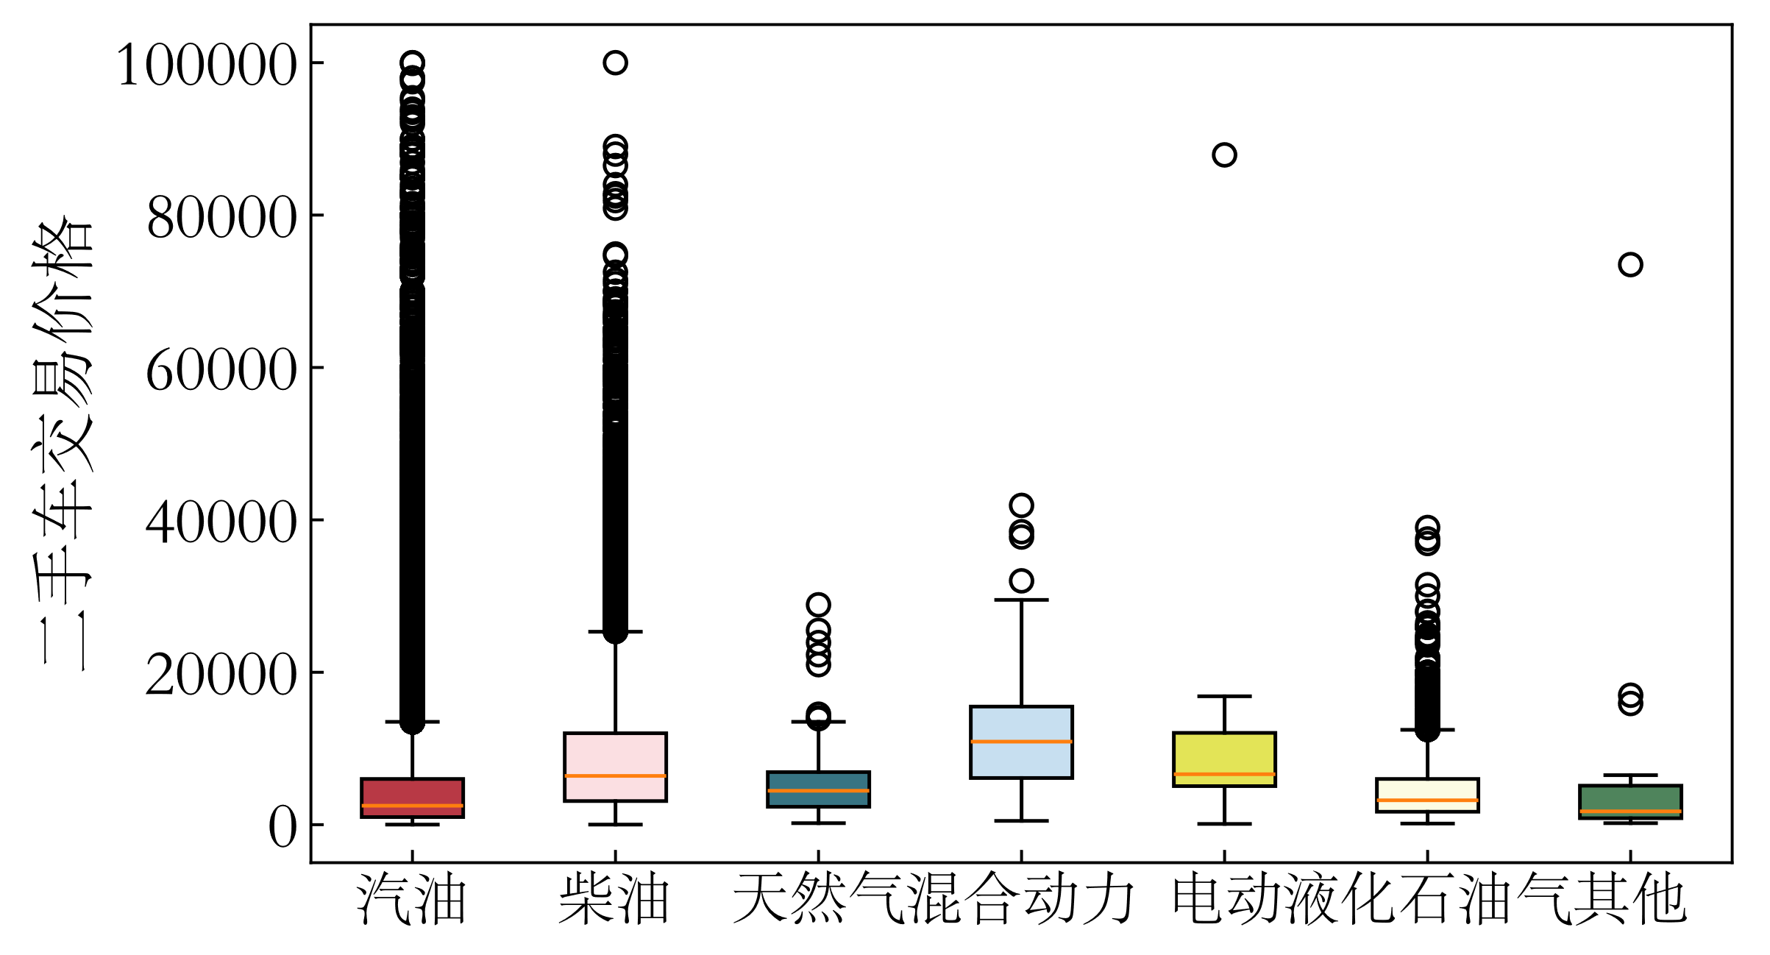
箱线图
【例】

Slide 8
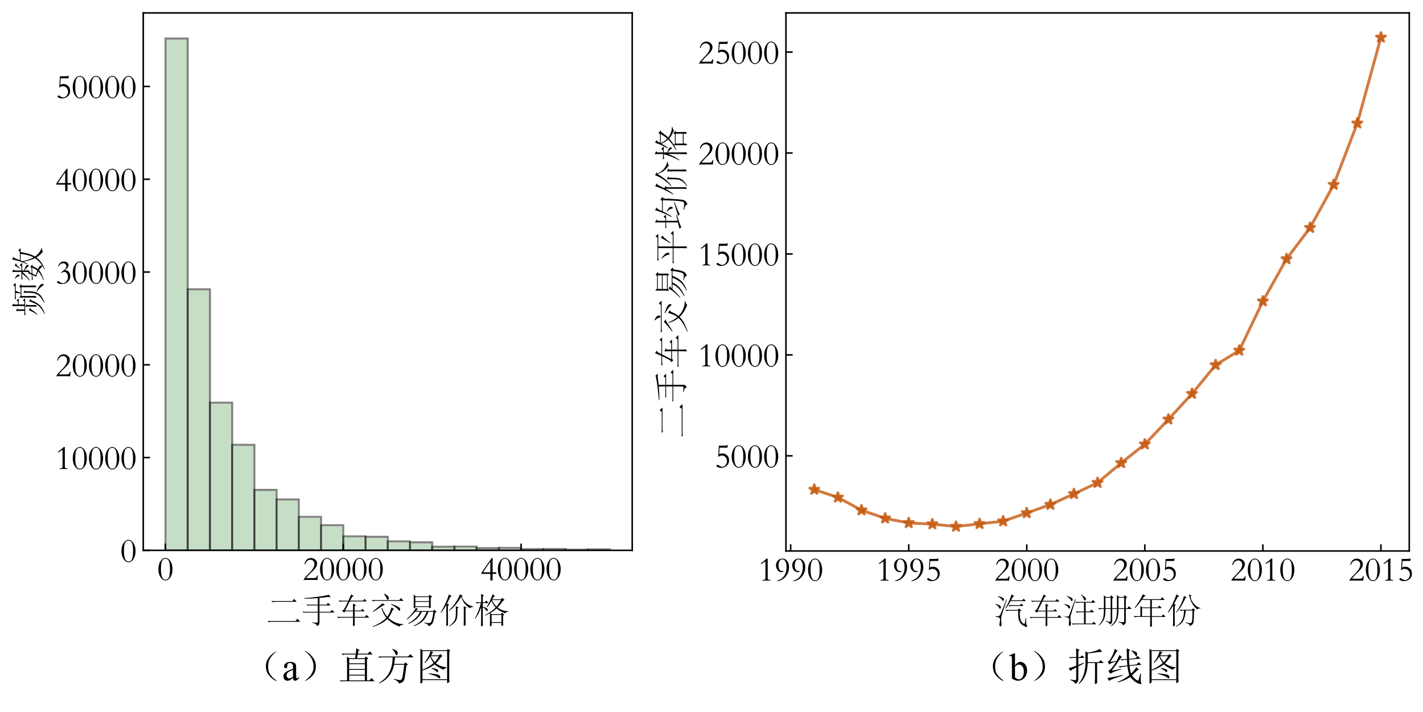
直方图
直方图（Histogram）是一种用于展示连续数据分布频率的统计图表。它通过将数据范围划分为多个连续的、互不重叠的区间或“箱子”，并以柱形的高度表示每个区间内数据点的频数或频率。
条形图多用于离散属性的数据分析
直方图多用于连续属性的数据分析

Slide 9
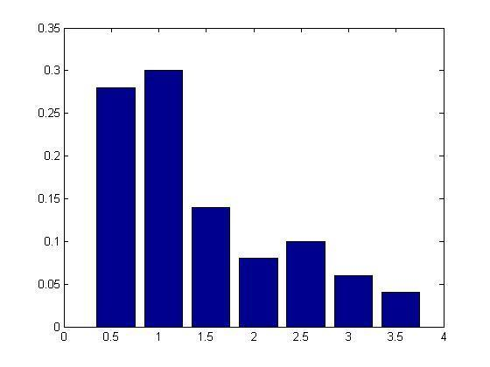
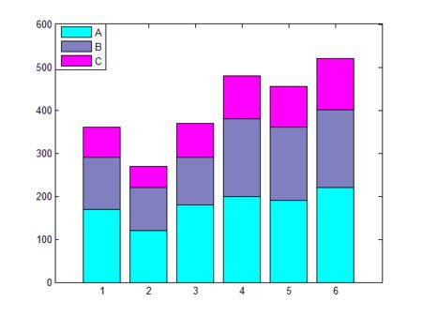
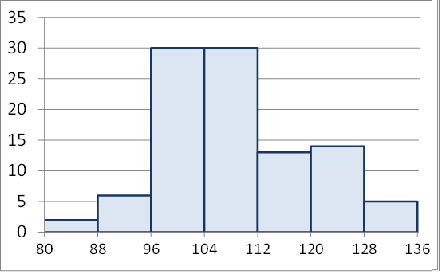
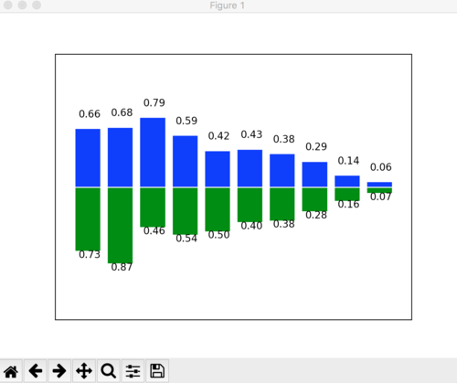
直方图

Slide 10
直方图
136, 125, 109, 105, 129, 111, 129, 99, 102, 123, 98, 97, 124, 123, 126, 89, 99, 101, 108, 119, 102, 117, 87, 111, 97, 110, 90, 116, 117, 98, 110, 113, 131, 103, 100, 121, 99, 97, 99, 121, 99, 110, 97, 105, 115, 80, 121, 102, 118, 101, 121, 92, 102, 92, 111, 120, 123, 108, 106, 113, 110, 102, 123, 114, 106, 121, 107, 101, 119, 102, 96, 109, 104, 108, 117, 104, 111, 95, 97, 103, 100, 104, 104, 104, 104, 108, 91, 107, 126, 104, 103, 112, 128, 102, 109, 118, 100, 101, 108, 108
组数
上组界
下组界
①②③④⑤⑥⑦
最小值
最大值
组距 h
全距 R
中心点

Slide 11
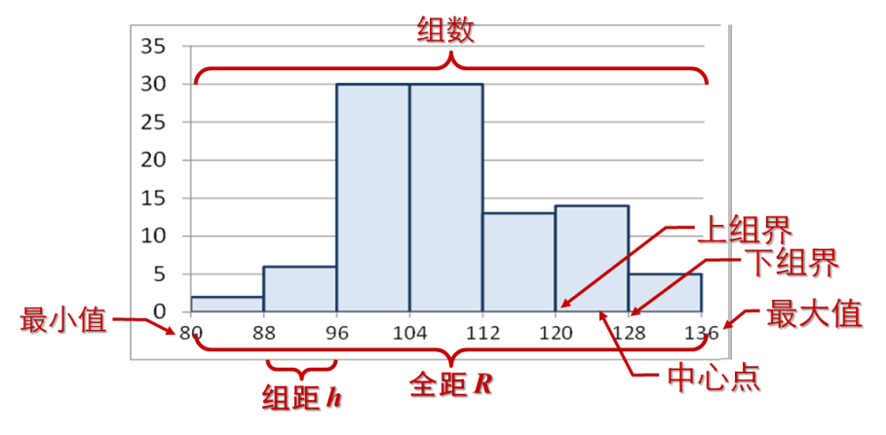

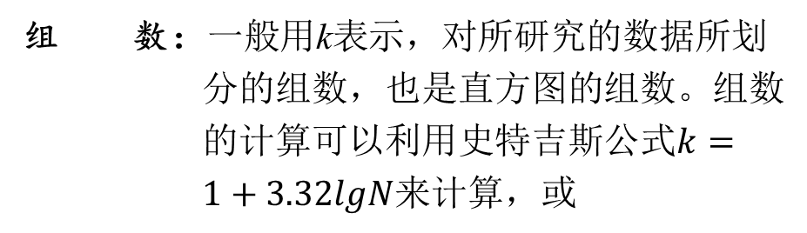
直方图绘制
参数计算
数据个数：数据的个数，用 N 表示。
全 距：一般用 R 表示，为数据中的最大值 $v_{max}$ 与最小值 $v_{min}$ 之差，即数据的最小到最大跨度区间。
组 数：一般用k表示，对所研究的数据所划分的组数，也是直方图的组数。组数的计算可以利用史特吉斯公式$k=1+3.32lgN$来计算，或
数据数量 | 组数
小于50 | 5-7
50-100 | 6-10
100-250 | 7-12
250以上 | 10-20
Notes:
直方图的绘制就是，先计算出绘制所需的一组参数，就可以进行绘制了。
绘制所需的参数有：
全 距：一般用 R 表示，为数据中的最大值 $v_{max}$ 与最小值 $v_{min}$ 之差，即数据的最小到最大跨度区间。
组 数：一般用k表示，对所研究的数据所划分的组数，也是直方图的组数。组数的计算可以利用史特吉斯公式$k=1+3.32lgN$来计算，或按照表格中的经验数据来确定
……
组数的划分不宜太多，否则绘制出的图形过于密集，不具有可视性。
==end==

Slide 12

直方图绘制
参数计算
组 距：一般用 h 表示，为所分组的跨度区间，在直方图中则为条块的宽度。有 h=R/k。所有组距相等。
组 界：组界分为上组界和下组界，分别为一个组的起始点和终止点。第 i 组的组界为：$\left\{v_{min}+\left(i−1\right)h，v_{min}+i∙h\right\}$。
中 心 点：本组最大值和最小值的平均，即组内最小值到最大值的中心。

Slide 13
直方图
【例】绘制直方图
136, 125, 109, 105, 129, 111, 129, 99, 102, 123, 98, 97, 124, 123, 126, 89, 99, 101, 108, 119, 102, 117, 87, 111, 97, 110, 90, 116, 117, 98, 110, 113, 131, 103, 100, 121, 99, 97, 99, 121, 99, 110, 97, 105, 115, 80, 121, 102, 118, 101, 121, 92, 102, 92, 111, 120, 123, 108, 106, 113, 110, 102, 123, 114, 106, 121, 107, 101, 119, 102, 96, 109, 104, 108, 117, 104, 111, 95, 97, 103, 100, 104, 104, 104, 104, 108, 91, 107, 126, 104, 103, 112, 128, 102, 109, 118, 100, 101, 108, 108
数据个数 | 100
最小值 | 80
最大值 | 136
全距 | 56
组数 | 7
组距 | 8
上组界 | 下组界 | 计数
80 | 88 | 2
88 | 96 | 6
96 | 104 | 30
104 | 112 | 30
112 | 120 | 13
120 | 128 | 14
128 | 136 | 5

Slide 14
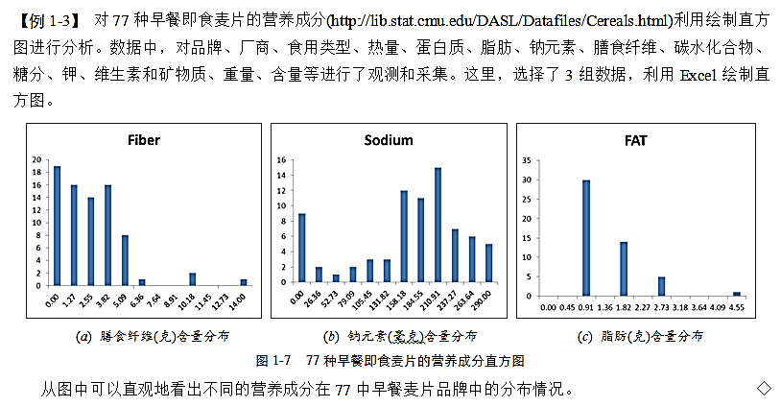
直方图示例
【例】对77种早餐即食麦片的营养成分利用绘制直方图进行分析。数据中，对品牌、厂商、食用类型、热量、蛋白质、脂肪、钠元素、膳食纤维、碳水化合物、糖分、钾、维生素和矿物质、重量、含量等进行了观测和采集。这里，选择了3组数据，绘制直方图。
绝大多数品种的产品中，膳食纤维处于较低的水平；有较多的产品的钠元素含量较高；而脂肪含量各产品间较为统一。

Slide 15
折线图
折线图（Line plot）是一种用线段连接数据点以展示数据随时间或其他连续变量变化趋势的图形表示方法。

Slide 16
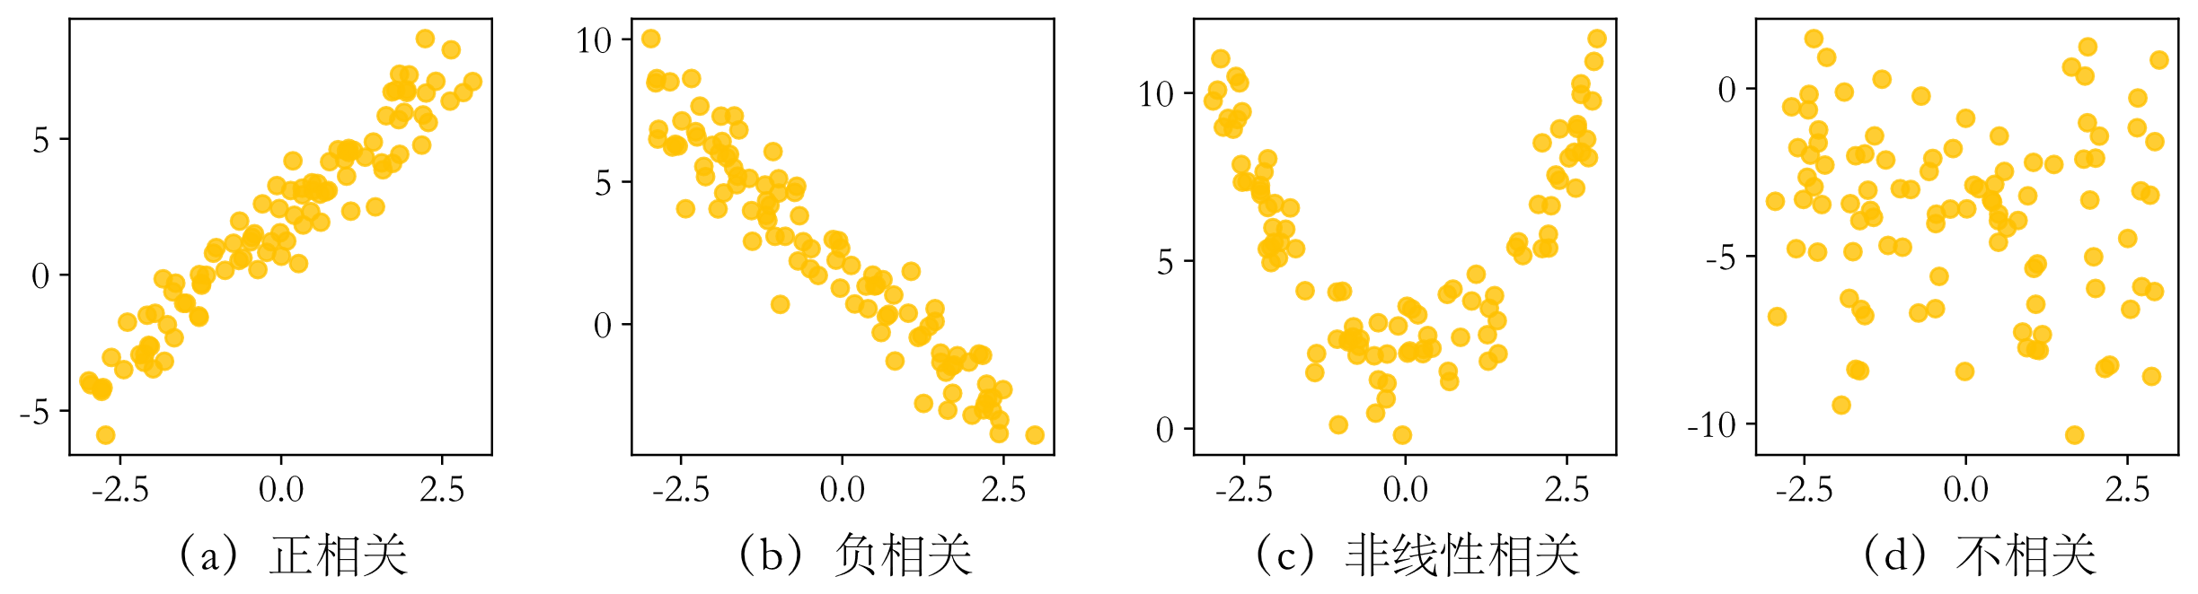
散点图
散点图（Scatter diagram）是在直角坐标系中将两个变量的取值组合成一个点的图形，可以用于展示两个变量之间的关系。

Slide 17
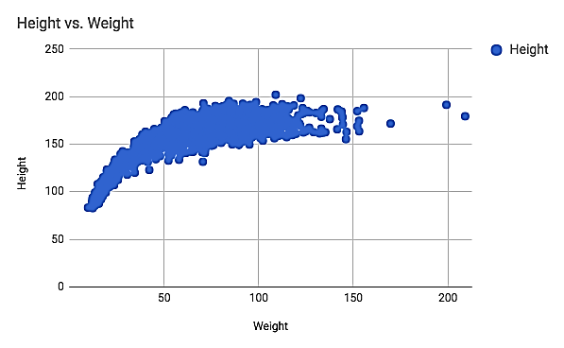
散点图 Scatter plots
描述变量关系的一种直观方法，通常用来表示一个事件的两个（或多个）特性之间的相互关联关系。
【例】

Slide 18
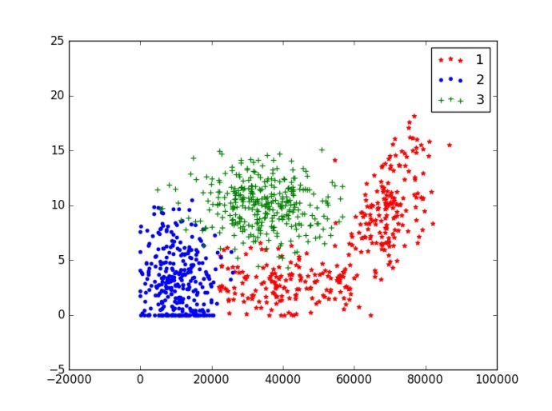
散点图 Scatter plots
从散点图的分布特征中，可以直观看出两个变量之间相关关系的强弱和类型。
散点图可用于图形化地显示两个（或多个）属性之间的关系
例如，分类算法中，给出类标号时，将不同类别的数据用不同的颜色在图中进行显示
可以考察类别属性区分类别的显著程度
可以对比不同类别的数据的分布情况
进而可以用简单曲线将属性平面进行划分，建立分类模型部分

Slide 19
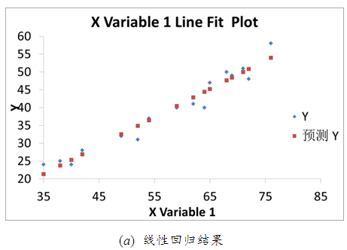
散点图
【例】散点图应用：回归分析

Slide 20
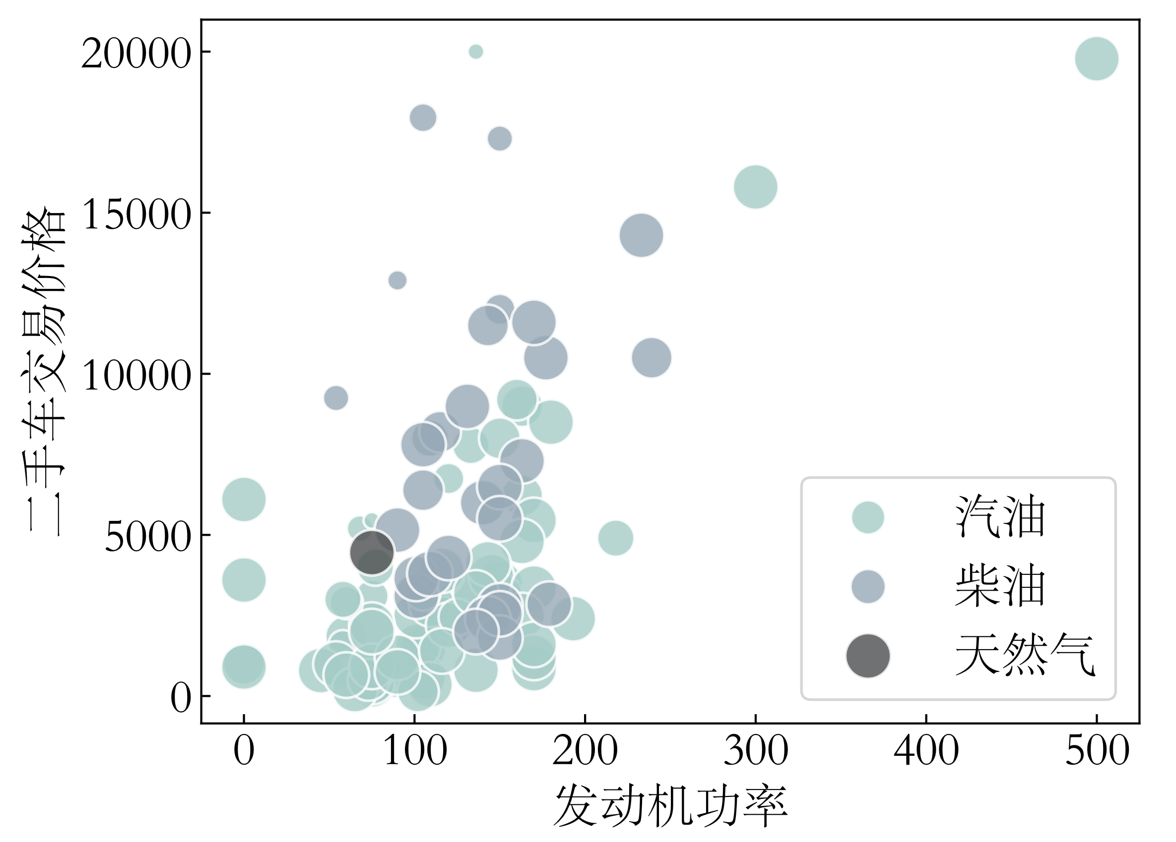
气泡图
气泡图（Bubble chart）可用于展示多个变量之间关系。
在绘制时可以将变量1用横轴展示，变量2用纵轴展示，变量3用气泡的大小来表示，变量4用气泡颜色加以区分。

Slide 21
数据可视化常用工具

Slide 22
实践案例：钻石属性数据可视化分析
绘图。
1.绘制条形图。使用collections模块的Counter函数统计了不同钻石颜色的数量，然后使用plt.bar函数绘制了表示颜色数量的条形图。
2.绘制饼图。使用value_counts函数统计了不同清晰度等级的钻石数量，然后使用plt.pie函数绘制了表示清晰度等级分布的饼图。
3.绘制箱线图。使用plt.boxplot函数绘制了钻石长度属性的箱线图。

Slide 23
实践案例：钻石属性数据可视化分析
绘图。
4.绘制直方图。使用plt.hist函数绘制了钻石价格属性的频数分布直方图。
5.绘制折线图。与饼图类似，首先使用value_counts函数统计了各切割质量等级的钻石数量，然后使用plt.plot函数绘制对应的折线图。
6.绘制散点图。首先提取切割质量为“好”的钻石数据，然后使用plt.scatter函数绘制刻画钻石克拉与价格关系的散点图。

Slide 24
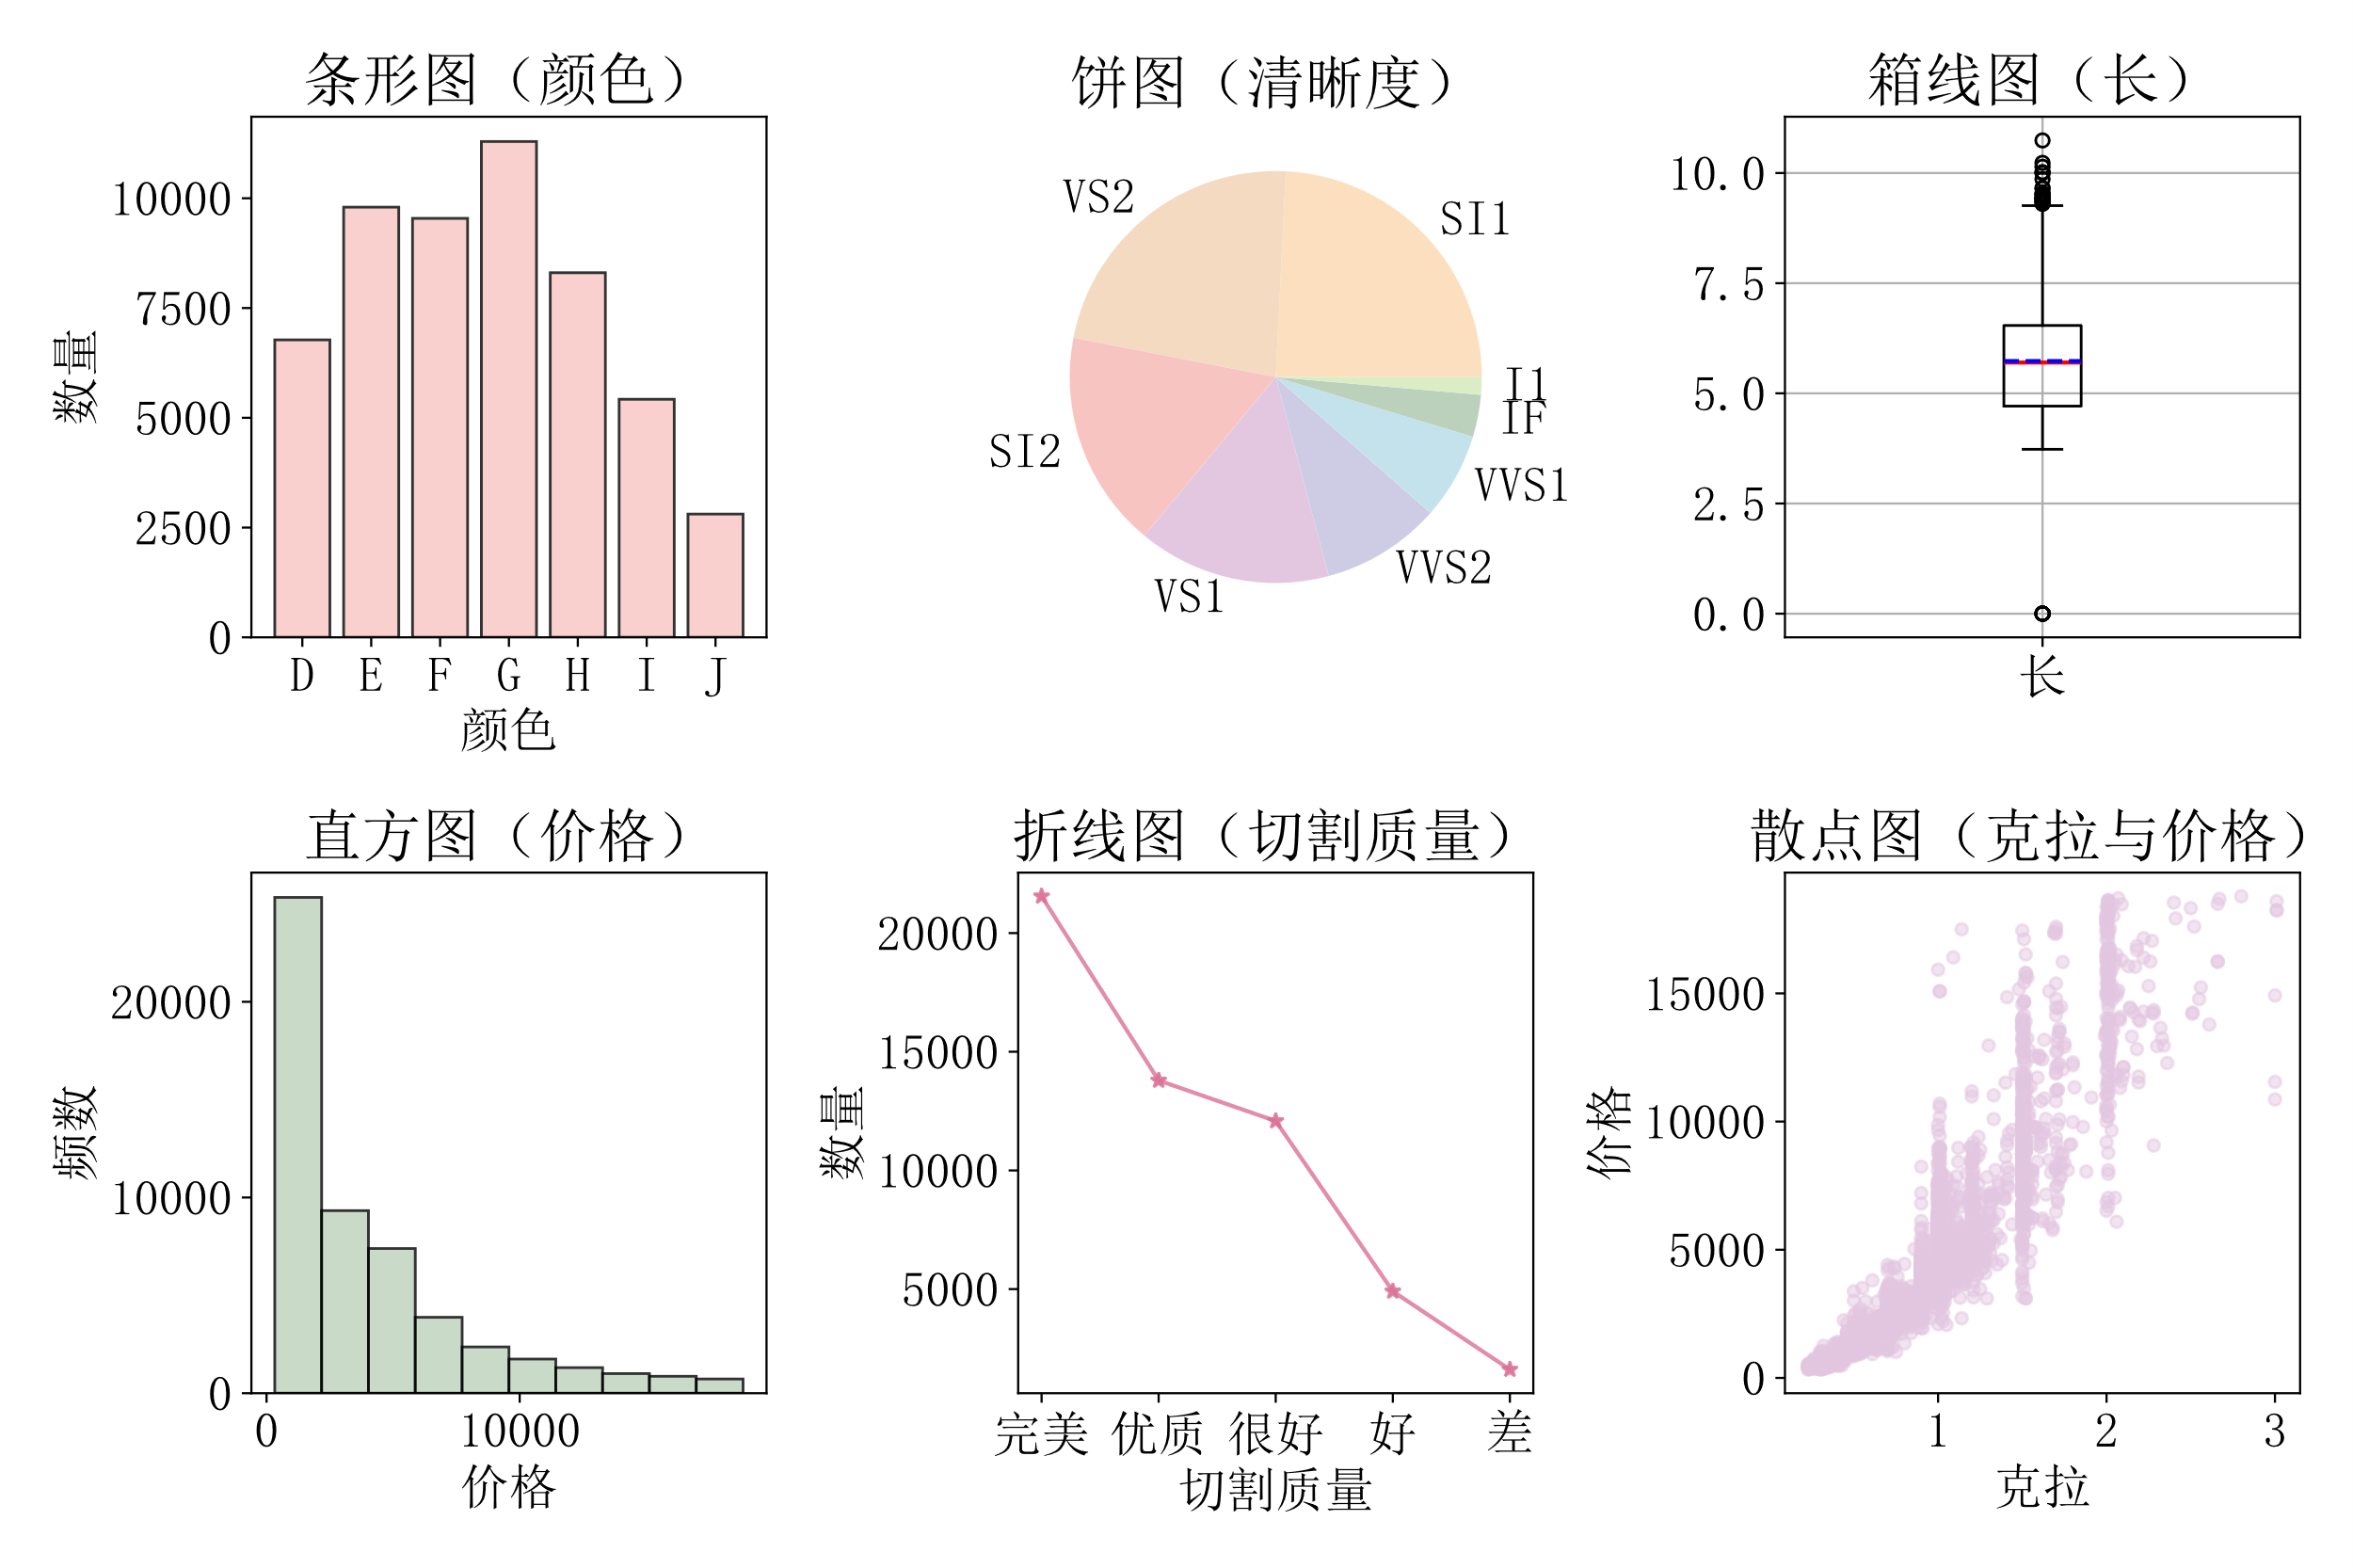
实践案例：钻石属性数据可视化分析
输出结果。

Slide 25
Q/A 谢谢！

